Slide 1
DESKRIPSI PROSES SISTEM OPERASI

Slide 2
Konsep Proses
Proses adalah sebuah program yang sedang berjalan; dimana jalannya harus secara berurutan (sequential). Sebuah proses terdiri dari program counter (PC), stack, dan data section.
Proses dapat mengalami lima kondisi atau status berikut:
New, proses sedang diciptakan.
Running, instruksi sedang dijalankan.
Waiting, proses sedang menunggu munculnya sebuah kejadian.
Ready, proses sedang menunggu untuk dijalankan.
Terminated, proses telah selesai dieksekusi.

Slide 3
Proses disebut juga dengan entitas aktif sedangkan program disebut entitas pasif. Proses merupakan sebuah unit atau satuan dari pekerjaan. Setiap proses membutuhkan sumber daya untuk dapat menyelesaikan pekerjaannya.
Sumber daya dapat berupa CPU, memori, masukan/keluaran, berkas (file), atau data awal/inisial. Setelah sebuah proses selesai, maka kendali terhadap semua sumber daya yang dapat digunakan ulang harus dikembalikan ke sistem operasi.
Sebuah proses dapat memiliki :
1. thread-tunggal (single-threaded)
Proses thread-tunggal hanya memiliki satu penghitung program (program counter – PC) yang berisi lokasi instruksi berikutnya untuk dieksekusi. Proses mengeksekusi instruksi-instruksi secara berurutan (sequential) satu persatu sampai selesai

Slide 4
2. thread jamak (multi-threaded).
Untuk proses thread-jamak, setiap thread memiliki PC masing-masing, dengan demikian, secara teori, setiap thread dapat berjalan sendiri-sendiri atau paralel.
Umumnya, sistem operasi memiliki banyak proses, beberapa pemakai, dan bahkan beberapa sistem operasi berjalan secara bersamaan pada satu atau lebih CPU. Hal ini dicapai dengan cara melakukan multiplexing CPU terhadap proses-proses atau threads.
Beberapa aktivitas yang merupakan tanggung jawab sistem operasi yang berkenaan dengan pengelolaan proses adalah:
Menciptakan dan menghapus baik proses pemakai ataupun sistem operasi.
Menyela (suspend) dan melanjutkan (resume) proses.
Menyediakan mekanisme untuk sinkronisasi proses.

Slide 5
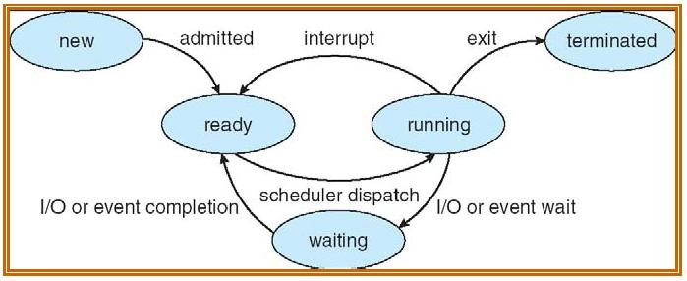
Menyediakan mekanisme untuk komunikasi proses.
Menyediakan mekanisme untuk penanganan jalan buntu (deadlock).
Diagram Status Proses

Slide 6
Elemen Proses
Selama proses berjalan, ia mempunyai sejumlah elemen, mencakup
Identifier
State
Priority
Program counter
Memory pointers
Context data
I/O status information
Accounting information

Slide 7
Process Control Block (PCB)
Berisi elemen-elemen proses :
Status proses,
PC
Register
CPU
Informasi penjadwalan CPU
Informasi pengelolaan memori
Informasi akunting
Informasi status masukan/keluaran.

Slide 8
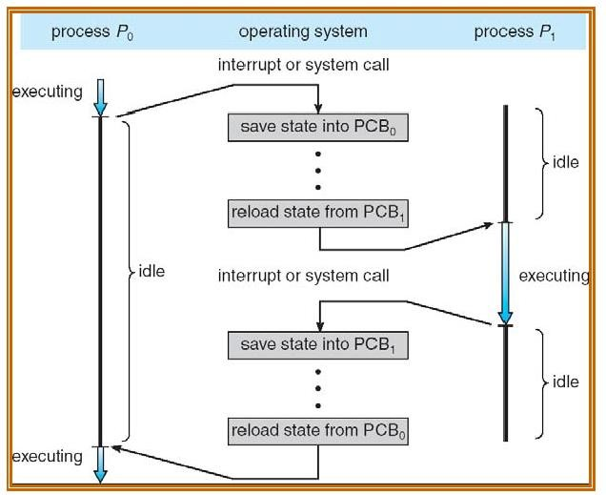
Peralihan CPU Antar Proses
Dibuat dan dikelola oleh sistem operasi
Memberikan dukungan bagi banyak proses

Slide 9
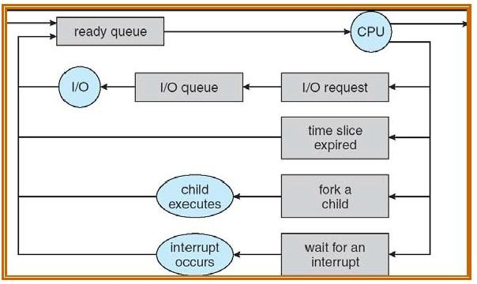
PENJADWALAN PROSES
Proses-proses memerlukan penjadwalan agar dapat memperoleh siklus CPU. Terlihat pada gambar dibawah bahwa proses yang belum selesai terjadi karena beberapa hal, seperti menunggu layanan masukan/keluaran, batas waktu yang diberikan sudah habis, memanggil anak proses, atau menunggu terjadinya interupsi.
Representasi penjadwalan proses

Slide 10
Untuk melakukan penjadwalan, sistem operasi menugaskan penjadwal (scheduler) untuk menentukan siapa/apa yang akan dieksekusi atau harus menunggu dalam antrian. Umumnya sistem operasi memiliki tiga penjadwal, yaitu:
Penjadwal jangka panjang (long term scheduler)
Penjadwal jangka panjang disebut penjadwal pekerjaan (job scheduler), karena ia akan memilih proses-proses mana sajakah yang harus
dimasukkan ke dalam antrian siap.
Penjadwal jangka pendek (short term scheduler)
Tugas penjadwal jangka pendek (atau disebut juga penjadwal CPU – CPU
scheduler) adalah menentukan proses mana yang akan dieksekusi berikutnya dan mengalokasikan CPU untuk proses tersebut. Penjadwal yang sering dipanggil adalah penjadwal jangka pendek (dalam satuan milisecond), sedangkan sebaliknya adalah penjadwal jangka panjang (dalam satuan detik atau menit).

Slide 11
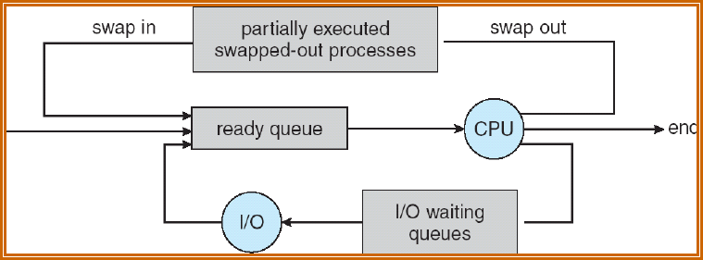
3. Penjadwal jangka menengah (mid term scheduler).
Seandainya ada proses yang bagiannya harus disimpan sementara ke memori utama, maka pekerjaan ini termasuk tugas dari penjadwal jangka menengah.
Penjadwal Jangka Menengah

Slide 12
Penciptaan Proses
Proses induk (parent) menciptakan proses-proses anak (children), dimana, lebih jauh lagi proses anak akan menciptakan proses-proses lainnya, sehingga akan membentuk sebuah pohon proses (tree of processes). Proses induk dan proses anak dapat berjalan secara bersamaan (concurrent) atau proses induk harus menunggu sampai proses anak selesai dieksekusi setelah itu dapat berjalan kembali
Proses induk dan proses anak memiliki beberapa mekanisme dalam cara berbagi sumber daya. Berikut adalah tiga mekanisme yang sering digunakan: proses induk dan proses anak berbagi semua sumber daya, proses anak hanya berbagi sebagian (subset) sumber daya proses induk, dan proses induk dan proses anak memiliki sumber daya
masing-masing.

Slide 13
Ketika sebuah proses selesai dieksekusi (terminated), maka proses tersebut akan meminta sistem operasi untuk menghapus dirinya (dengan perintah exit) dan jika itu adalah anak proses maka keluarannya akan diberikan ke proses induk melalui perintah wait.
Selanjutnya sistem operasi akan mengambil semua sumber daya yang sebelumnya dialokasikan untuk proses tersebut. Proses induk dapat mengakhiri (abort) proses-proses anaknya jika proses anak telah melebihi batas sumber daya yang dialokasikan untuknya, pekerjaan yang diberikan ke proses anak sudah tidak dibutuhkan lagi, atau proses induk diakhiri (cascade termination).

Slide 14
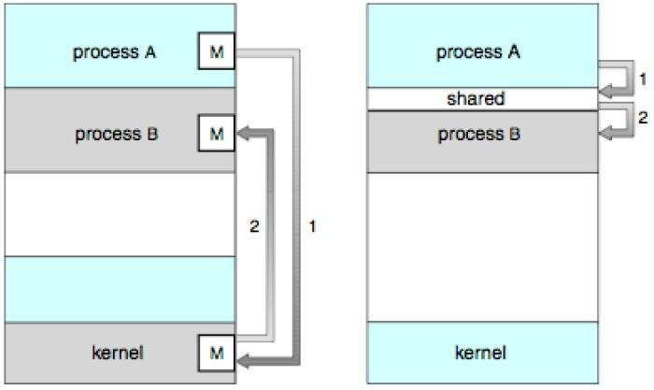
Komunikasi Antar Proses
Komunikasi antar proses dapat dilakukan melalui pengiriman pesan (message passing) atau berbagi memori (shared memory). Mekanisme komunikasi antar proses ditunjukkan pada Gambar berikut.
Mekanisme komunikasi antar proses (kiri) message passing
(kanan) shared memory

Slide 15
Paradigma proses-proses yang saling bekerjasama adalah producer menghasilkan informasi yang akan dikonsumsi oleh proses consumer. Ukuran dari tempat penyimpanan informasi yang dihasilkan atau dikonsumsi memiliki dua tipe:
terbatas (bounded buffer)
tak tebatas (unbounded buffer).
Proses-proses yang berkomunikasi dengan mekanisme pengiriman pesan tidak perlu berbagi memori (secara langsung). Namun demikian, implementasi untuk membangun hubungan komunikasi (communication link) dapat dilakukan baik secara fisik (misal: berbagi memori, bus perangkat keras) maupun logis (misal: logical properties). Fasilitas pengiriman pesan membutuhkan dua operasi: send(pesan) untuk mengirim pesan dan receive(pesan) untuk menerima pesan. Panjang pesan dapat ditentukan atau dapat juga bervariasi sesuai dengan kebutuhan.

Slide 16
Proses-proses yang akan berkomunikasi satu sama lain harus melakukan dua tahapan, yaitu: pembentukan hubungan komunikasi dan pertukaran pesan melalui operasi send/receive.

Slide 17
KARAKTERISTIK KOMUNIKASI PADA PROSES SISTEM OPERASI
Karakteristik dari hubungan komunikasi adalah sebagai berikut:
Hubungan dibangun secara otomatis.
Satu hubungan hanya diasosiasikan dengan tepat satu pasang proses yang saling berkomunikasi.
Dalam setiap pasang proses hanya ada tepat satu hubungan.
Hubungan dapat berupa satu arah (uni-directional) atau dua arah (bi-directional).
Sifat-sifat dari komunikasi tidak langsung adalah:
Hubungan terbentuk hanya jika proses-proses berbagi mailbox yang sama.
Sebuah hubungan dapat diasosiasikan dengan banyak proses.
Setiap pasang proses dapat memiliki hubungan lebih dari satu.
Hubungan yang terbangun dapat berupa satu arah atau dua arah.

Slide 18
Operasi-operasi yang terjadi pada komunikasi tidak langsung adalah penciptaan mailbox, kirim dan terima pesan melalui mailbox, dan hancurkan mailbox. Sedangkan perintah-perintah dasar yang digunakan adalah send(M, pesan) untuk mengirim pesan ke mailbox M dan receive(M, pesan) untuk menerima pesan dari mailbox M. Jika beberapa proses berbagi mailbox yang sama, maka siapa yang akan menerima pesan yang dikirimkan oleh salah satu proses.
Beberapa alternative penyelesaian untuk masalah ini adalah:
Setiap hubungan diasosiasikan hanya dengan paling banyak dua proses.
Hanya satu proses yang dapat mengeksekusi perintah receive pada satu waktu.
Sistem operasi dapat menentukan secara acak siapa penerima pesan, kemudian proses pengirim diberitahu siapa proses penerima pesannya.

Slide 19
Kuis Sistem Operasi
Sebutkan Lima Konsep Proses dalam Sistem Operasi dan Gambarkan?
Sebutkan elemen proses yang berjalan?
Sebutkan Ukuran dan tempat penyimpanan informasi yang dihasilkan atau dikonsumsi memiliki dua tipe?
Gambarkan Komunikasi antar proses
Sebutkan sistem operasi memiliki tiga penjadwal dalam eksekusi?
Gambarkan penjadwalan proses
Gambarkan Peralihan CPU Antar Proses
Sebutkan Keuntungan dari penerapan thread?
Sebutkan tiga model pemetaan thread pada tingkat pemakai ke tingkat kernel dan Gambarkan
Hitunglah FCFS (First Come First Served) dan buatlah Gantt Chart untuk nilai Proses P1=25 P2=5 P3=5 dengan menggunakan FIFO dan LIFO

